Slide 1
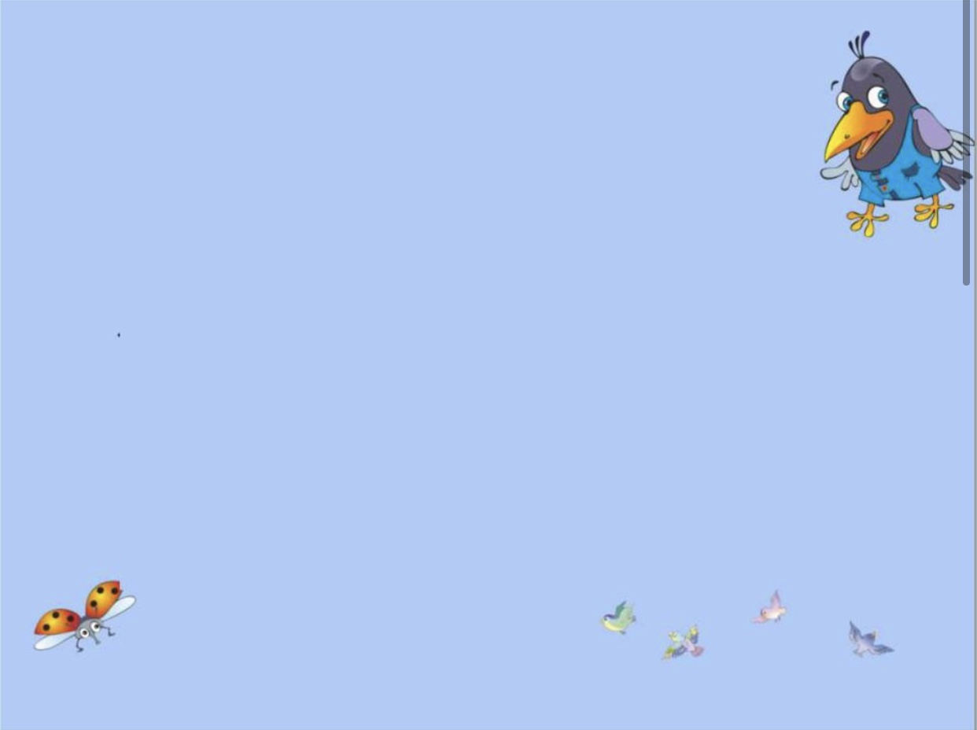
Використання розвиваючих ігор
В.В. Воскобовича з дітьми дошкільного віку
Хмельницький дошкільний навчальний заклад №48 “Червона квіточка”
Ковбель Юлія Григорівна

Slide 2
Актуальність проблеми:
Базовий компонент дошкільної освіти надає перевагу грі, як провідній діяльності дітей дошкільного віку. Тому так актуальні різні ігрові технології в дошкільному технологічному просторі. Ігрова технологія інтелектуально-творчого розвитку дітей “Казкові лабіринти гри” В.В. Воскобовича в першу чергу спрямована на орієнтацію такого розвиваючого навчання. Використання даних ігор в системі їх постійного і поступового ускладнення дозволяє досягти позитивних результатів в освітньому процесі. Діти із задоволенням грають і разом з цим розвиваються їх інтелектуальні здібності і соціальні навички.

Slide 3
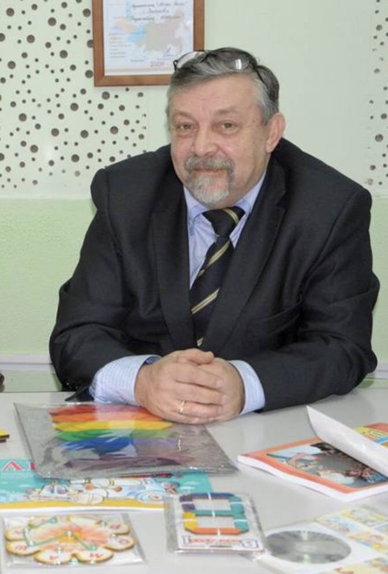
В’ячеслав Вадимович Воскобович – автор понад 40 розвиваючих ігор і посібників. У минулому інженер-фізик.
Поштовхом до винаходу ігор стали власні діти і “порожні” магазини іграшок в епоху Перебудови. Воскобович намагаючись знайти альтернативу звичайним пострадянським іграшкам, потрапив на досвід Зайцева і Нікітіна, але вирішив піти своїм шляхом. Так з’явились його перші творчі ігри.

Slide 4
Розвиток пізнавального інтересу та дослідницької діяльності.
Розвиток спостережливості, уяви, пам’яті, уваги, мислення і творчості.
Розвиток дрібної моторики.
Мета
Розвиток емоційно-образного і логічного мислення.
Формування базових уявлень про навколишній світ, математичні поняття, звукобуквенні явища.

Slide 5
Гра плюс казка
Інтелект
Основні приципи технології
Творчість
Розвивальне серидовище – “Фіолетовий ліс”

Slide 6
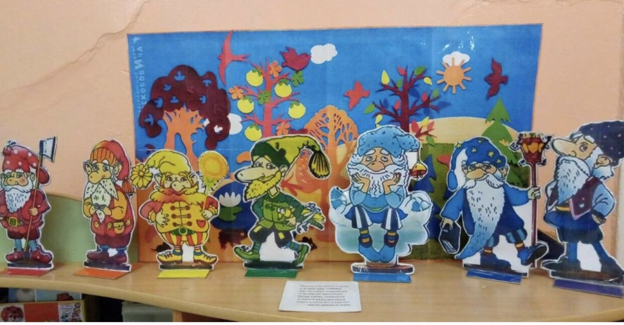
Особливості ігор:
1. Багатофункціональність.
2. Широкий віковий діапазон, учасників ігор.
3. Казкова “органіка”.
4. Творчий потенціал.
5. Конструктивні елементи.

Slide 7

Форми організації дитячої діяльності
1. Логіко-математичні ігри.
2. Інтегровані ігрові заняття.
3. Спільна ігрова пізнавальна діяльність.
- Спільна діяьність педагога і дітейю
- Спільна ігрова діяльність дітей з однолітками.
- Спільні ігрові заходи дітей і батьків.
4. Самостійна ігрова діяльність.

Slide 8
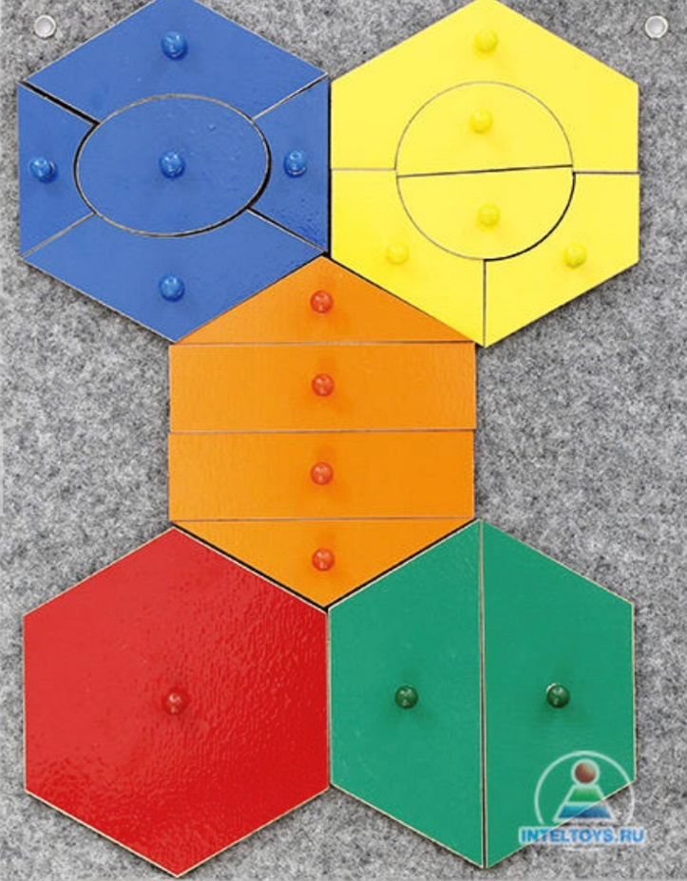
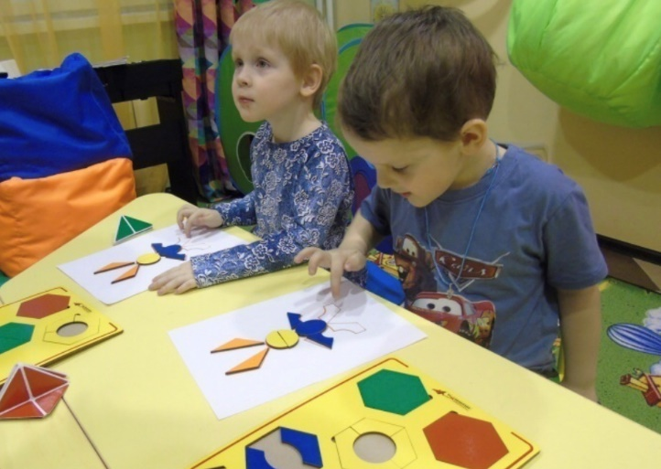
В своїй роботі я використовую такі ігри.
Чудо соти
Розвиток творчих і соціальних здібностей, вдосконалення інтелекту, засвоєння рахунку і просторивих уявлень.

Slide 9
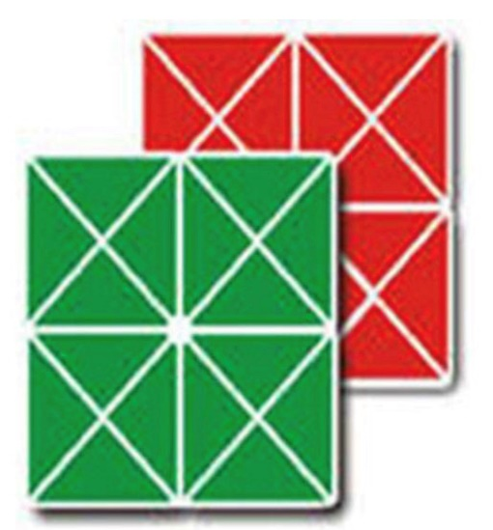
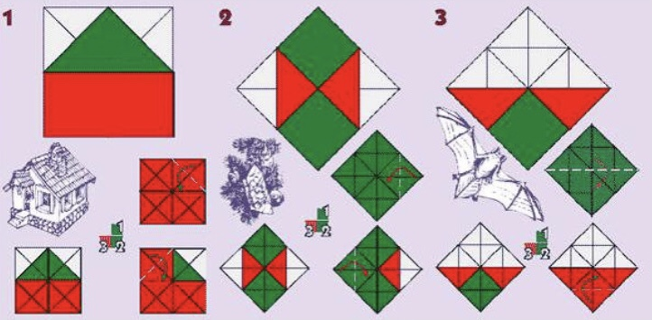
Квадрат воскобовича
Формує уміння орієнтуватися в формі й розмірі геометричних фігур, просторових відношеннях; вміння конструювати площинні та об’ємні фігури; увагу пам’ять, просторове та логічне мислення; уяву, творчі здібності.

Slide 10
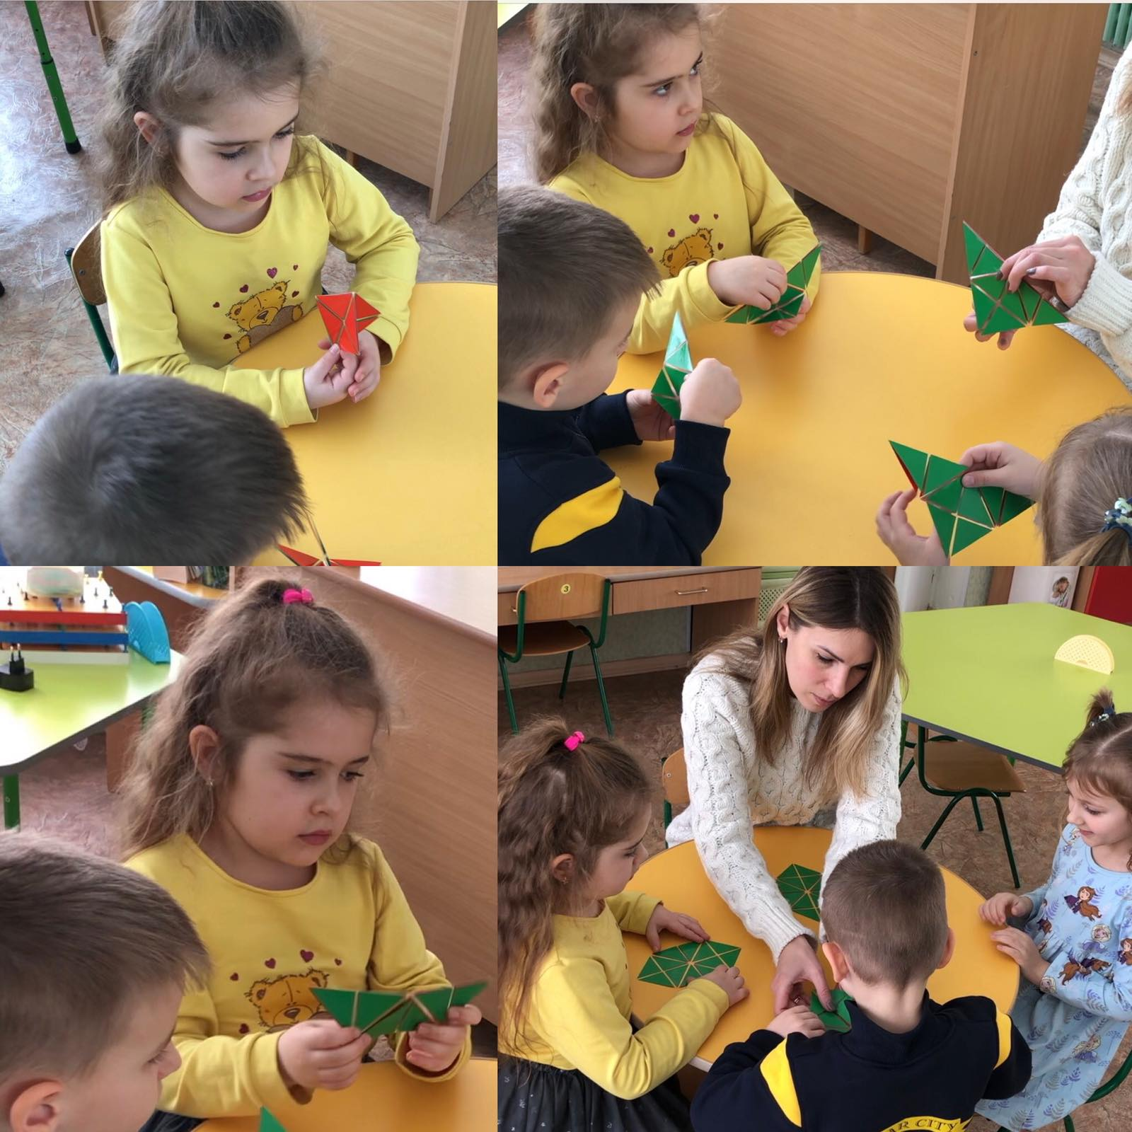

Slide 11
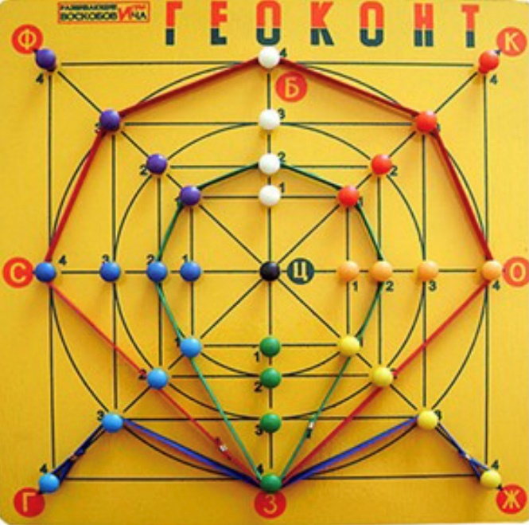
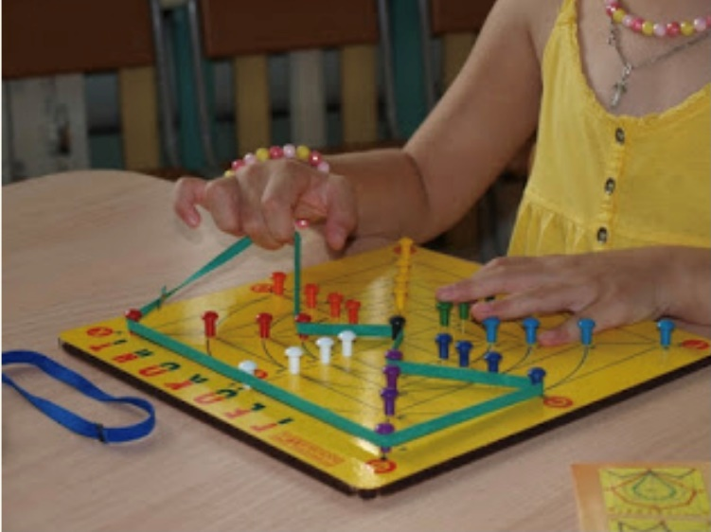
Геоконт
Набір розвиває уміння розрізняти кольори веселки; освоювати назви та структури геометричних фігур, їх розмір; вміння будувати симетричні фігури, візерунки, орієнтуватися в просторі; вміння конструювати фігуру за схемою, зображенням, словесним алгоритмом та власним задумом; увагу, пам’ять, елементи логічного мислення.

Slide 12
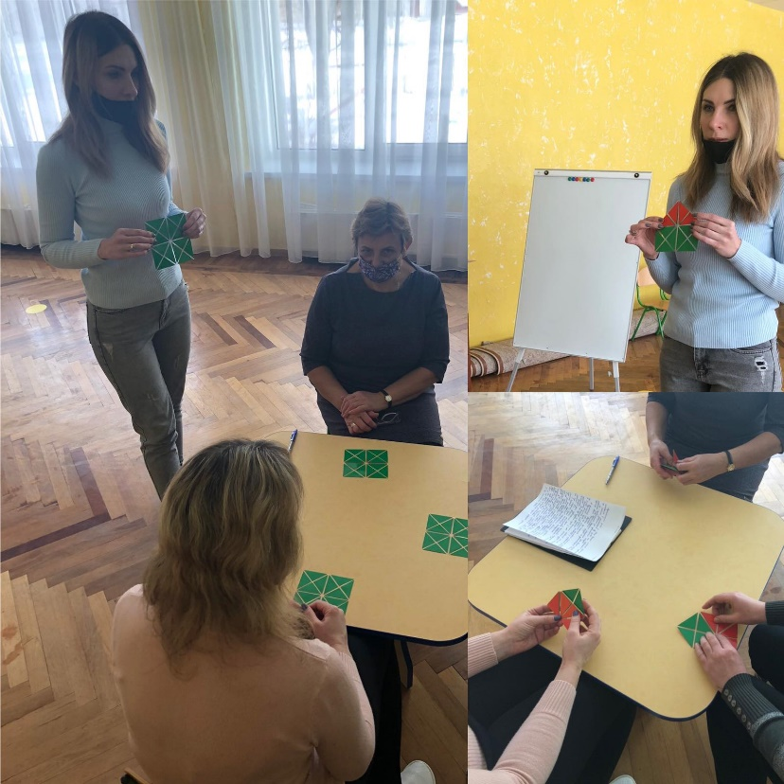
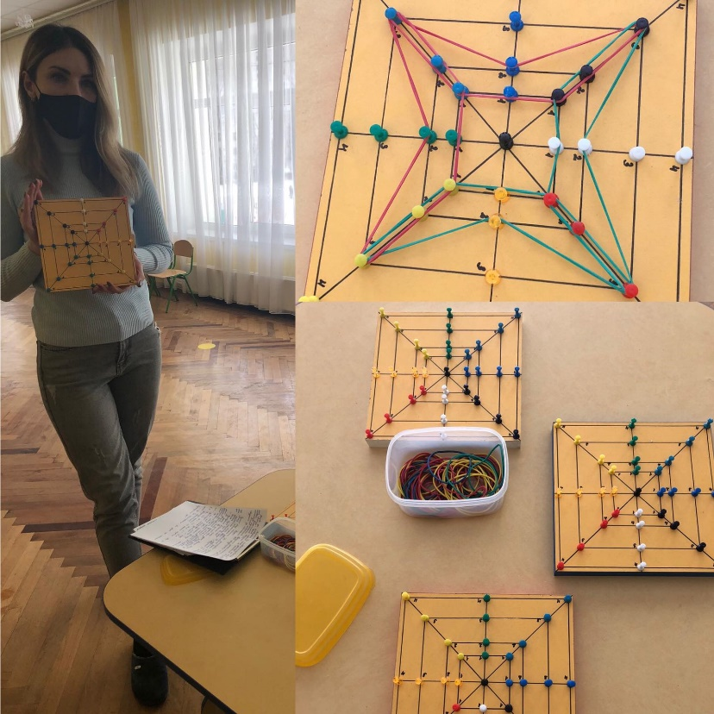
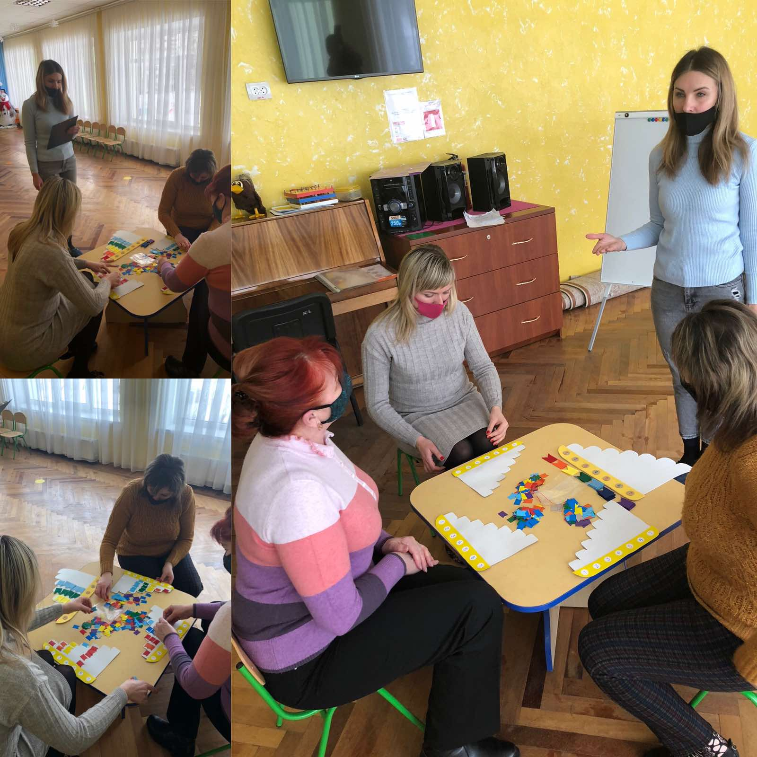
Майсер-клас для педагогів

Slide 13
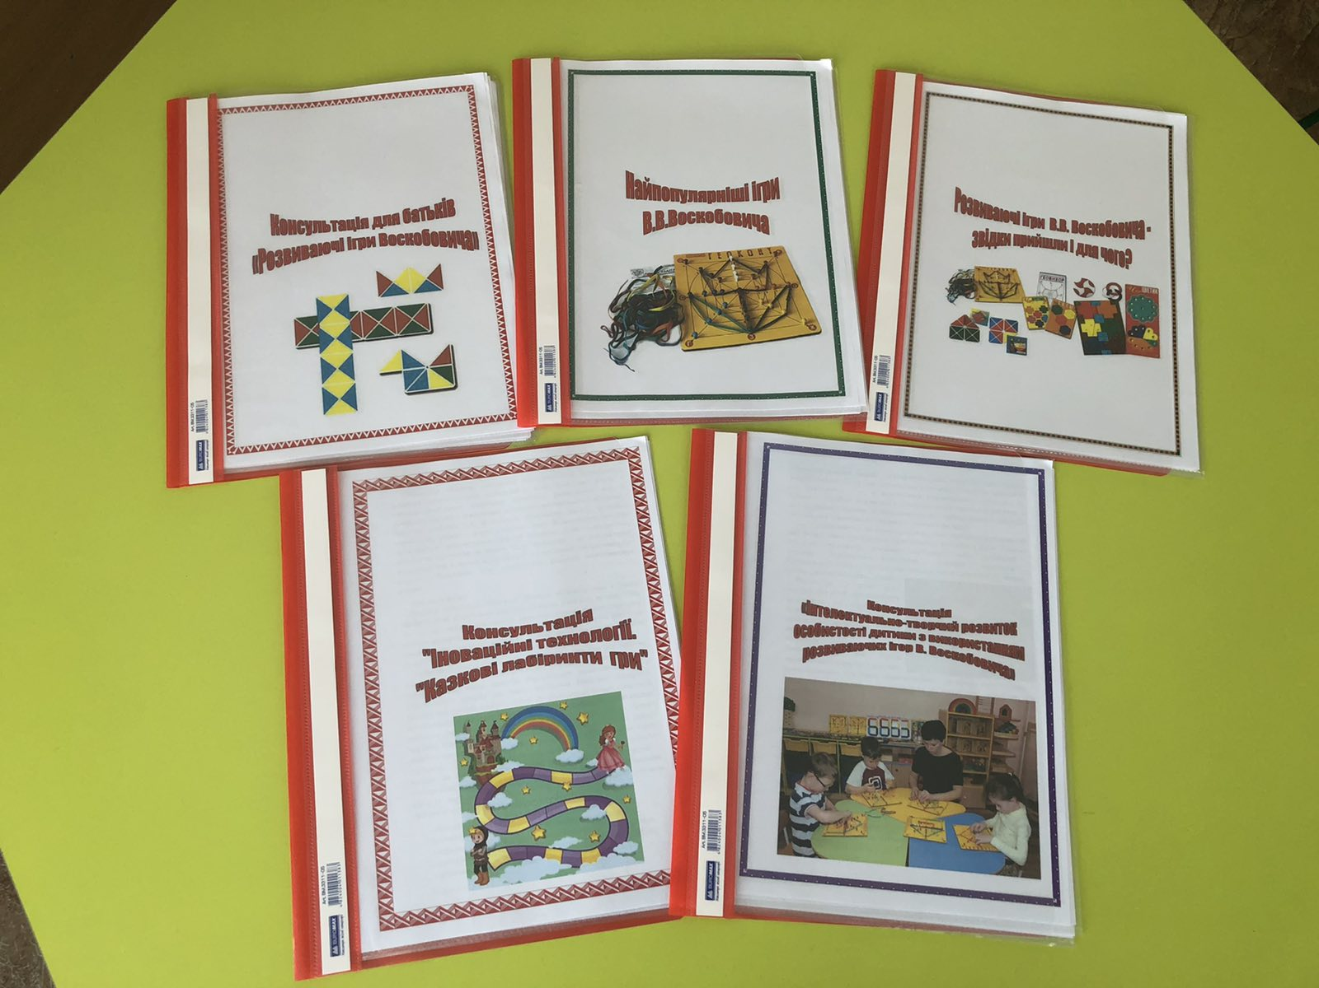

Slide 14
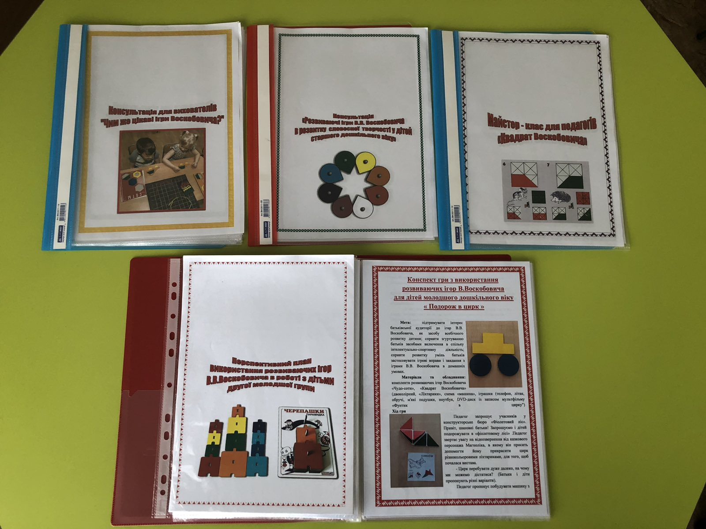

Slide 15
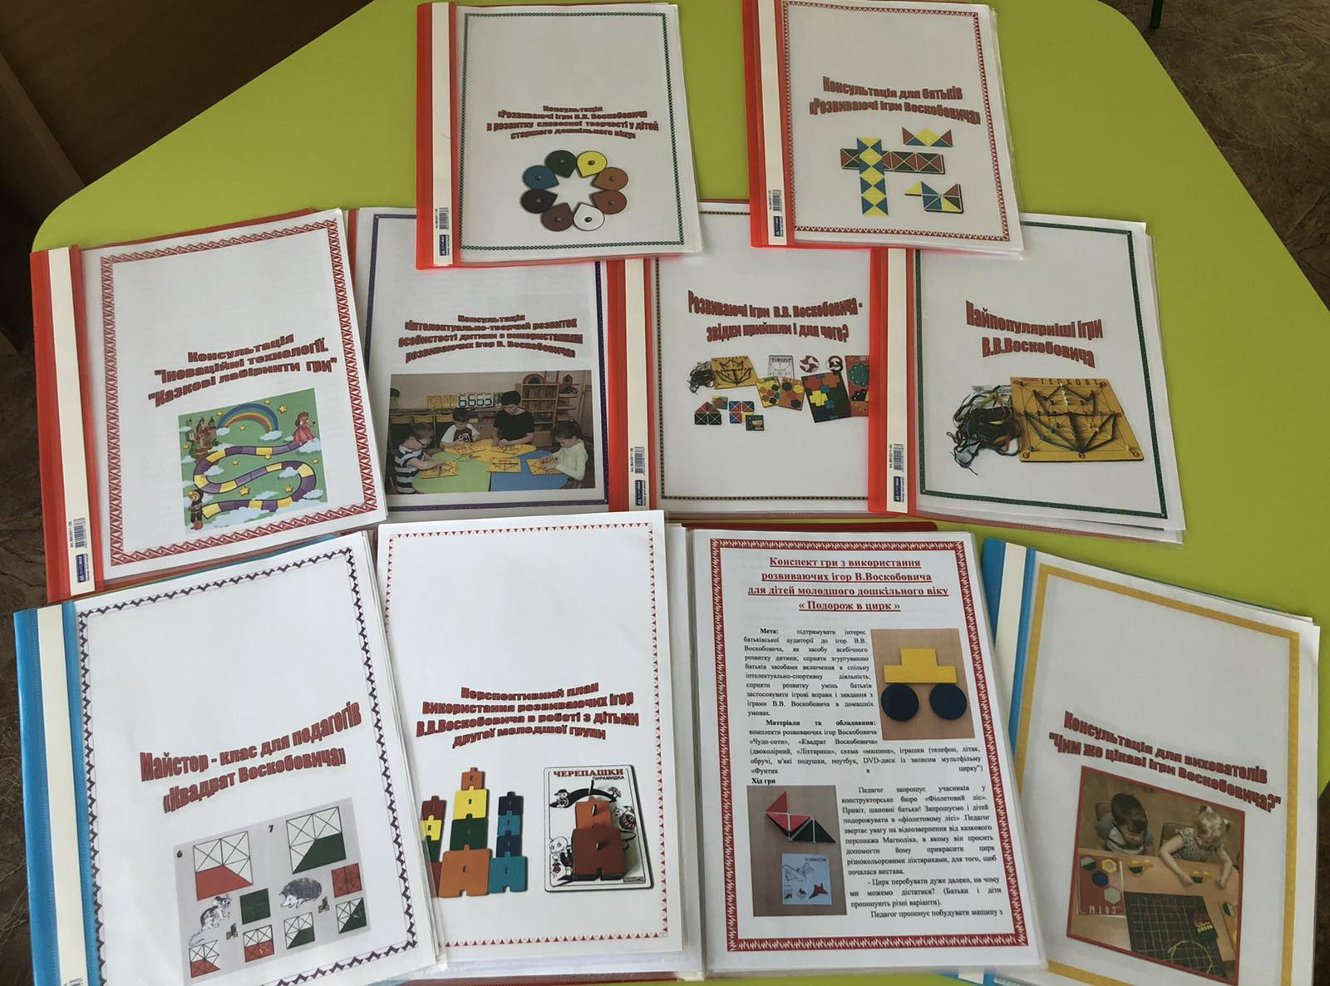

Slide 16
Дякую за увагу!

